Slide 1
Dân-số Ký
Chuẩn bị để chiếm Đất Hứa
Tiến sĩ Rick Griffith • Trường Kinh Thánh Singapore • BibleStudyDownloads.org

Slide 2
ÔN TẬP LÊ-VI KÝ
Hai đề tài bao gồm trong Lê-vi Ký
_________________
_________________
Thánh hóa
Biệt riêng

Slide 3
Câu hỏi thêm:
Từ chìa khóa của Lê-vi Ký là gì?
_______________
Nên Thánh
Gợi ý: Các ngươi phải _________ , vì Ta là _______.”
nên thánh
thánh

Slide 4
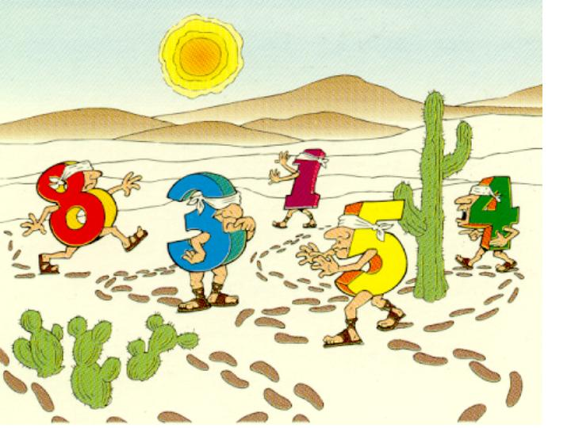
“Lưu lạc”
Walk Through The Bible ©1989

Slide 5
Toàn cảnh Dân-số Ký
Sự hướng dẫn và cung ứng của Đức Chúa Trời
Phản loạn
Lưu lạc
Luật pháp

Slide 6

Xây dựng quốc gia
ĐCT
Church
Các dân tộc
Apostles
Các tổ phụ
Các chi phái
Savior
Israel
Prophets
Thầy tế lễ
Kings
Judges
Notes:
6

Slide 7
123
Dòng thời gian
DÂN-SỐ KÝ
Chúa Giê-xu
Đa-vít
Áp-ra-ham
Hồng thủy
Hiện nay
Các vua
Hội thánh
Chi phái
3000
2000
1000
0
1000
2000
Sáng tạo
Sáng tạo mới
Notes:
7

Slide 8

Dân-số Ký bắt đầu ở đâu?
123
Xuất Ai Cập
Dân-số Ký
Tháng Tư 1445
Tháng Năm 1444
Mười hai
Hai
Tư
Sáu
Tám
Mười
Hai
Tư
Sáu
Notes:
8

Slide 9
Dân-số Ký chấm dứt ở đâu?
Tháng 5, 1444
Tháng 9, 1405
39 năm
1445
1440
1435
1430
1425
1 4 2 0
1415
1410
1405

Slide 10
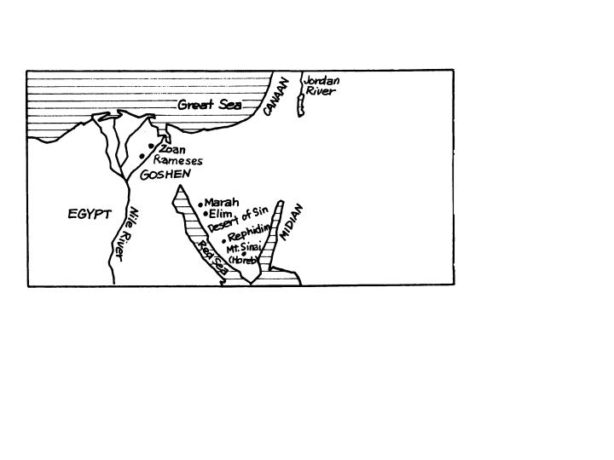
Bản đồ trước Dân-số Ký
Hành trình cuộc Xuất Ai Cập

Slide 11
Địa lý khởi đầu của Dân-số Ký

Slide 12
Từ khóa
135
Chuẩn bị

Slide 13
Các câu chìa khóa
135
Kỷ luật—“Trong mọi người đã thấy sự vinh quang ta, phép lạ ta đã làm tại xứ Ê-díp-tô và nơi đồng vắng là các ngươi đã thử ta mười lần và đã không nghe lời ta — thì chẳng một ai sẽ thấy xứ mà ta đã thề hứa cho tổ phụ chúng nó. Chẳng ai mà đã khinh ta sẽ thấy xứ đó đâu…” (Dân 14:22-23)
Phước lành—“Đức Chúa Trời chẳng phải là người để nói dối, cũng chẳng phải là con loài người đặng hối cải. Điều Ngài đã nói, Ngài há sẽ chẳng làm ư? Điều Ngài đã phán, Ngài há sẽ chẳng làm ứng nghiệm sao? Nầy tôi đã lãnh mạng chúc phước; Ngài đã ban phước, tôi chẳng cãi đâu” (Dân 23:19-20)

Slide 14
Câu tóm tắt
135
Sự chuẩn bị thành tín của Đức Chúa Trời cho dân của Ngài vào xứ Ca-na-an tương phản với sự bội nghịch vô tín của dân Y-sơ-ra-ên trong đồng vắng để dạy cho dân tộc này sự cam kết vô điều kiện của Ngài để hoàn thành giao ước Áp-ra-ham.

Slide 15
Tên sách
136
Tên Dân-số Ký được đặt từ 2 cuộc tu bộ dân Y-sơ-ra-ên trong khoảng 38 năm.
  Cuộc tu bộ thứ 1 là thế hệ Xuất Ai Cập tại núi Si-nai (ch. 1)
  Cuộc tu bộ thứ 2 là thế hê mới tại Mô-áp là những người sinh ra trong đồng vắng & và về trong cuộc chinh phục Ca-na-an (ch. 26).
Tên tiếng Hê-bơ-rơ là “Và Ngài Phán," lấy từ từ ngữ thứ nhất của sách (rBe’d:y>w:).
Tuy nhiên, các văn sĩ Do Thái nói chung chọn cách viết là “Trong Đồng Vắng," lấy từ từ ngữ thứ 5 của 1:1 (rBæd“miB] Bemidbar).

Slide 17
Hoàn cảnh ra đời
136
Niên đại
Tác quyền thuộc Môi-se đặt việc viết sách này vào thời của ông (1525-1405 TC).
Đền tạm được dựng đúng một năm sau cuộc Xuất Ai Cập (Xuất 40:17) và sách Dân-số Ký bắt đầu câu chuyện một tháng sau đó (Dân 1:1).
Vì thế, thời gian viết sách bắt đầu một năm sau cuộc Xuất Ai Cập (trong 1444 TC) & và kéo dài 38 năm 9 tháng (Dân 10:11; Phục 1:3) lưu lạc trong sa mạc cho đến ngay trước cuộc chinh phục Ca-na-an (bắt đầu kh. 1405 TC).
Có lẽ Môi-se viết nhật trình cuộc lưu lạc trong đồng vắng và soạn thảo lại một thời gian ngắn trước khi ông qua đời trong kh. 1405 TC.

Slide 18
Hoàn cảnh ra đời
136
Người nhận
Môi-se không vào xứ Ca-na-an vì thế người đọc đầu tiên của sách là dân Do Thái trong sa mạc.
Nguyên nhân
Dân sự được chuộc khỏi Ai Cập và đã dựng đền tạm (Xuất), được chỉ dẫn sống thánh khiết (Lê-vi Ký) và chắc rằng đã sẵn sàng sở hữu đất hứa.
Tuy nhiên, Đức Chúa Trời biết rằng dân Y-sơ-ra-ên chưa sẵn sàng (tk. Xuất 13:17) nếu không được chuẩn bị thêm, vì vậy Ngài tổ chức lại dân chúng cho việc chinh phục (1:1-10:10).
Dầu vậy, sự không tin của họ đã ngăn cản họ bước vào xứ Ca-na-an (10:11-25:18).

Slide 19
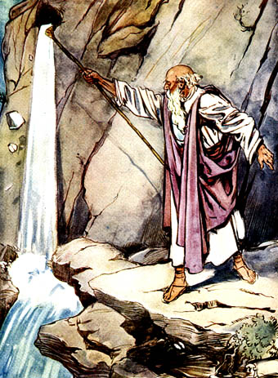
Sự ra đời của một dân tộc
Xuất Ê-díp-tô Ký
Lê-vi Ký
Dân-số Ký
Giô-suê
Họ
Hình thành
Thánh hóa
Chuẩn bị
Chinh phục
Chúng ta
Cứu rỗi
Chỉ dạy
Bước đi
Yên nghỉ

Slide 20
Nước từ vầng đá
1 Cô 10:1-13 (NIV)

Slide 21
Dân-số Ký ban sự khôn ngoan
. . . Từ khi con còn thơ ấu đã biết Kinh Thánh, vốn có thể khiến con khôn ngoan để được cứu bởi đức tin trong Đức Chúa Giê-xu Christ.
2 Tim 3:15 (NIV)

Slide 22
Dân-số Ký dạy dỗ & khích lệ
Vả mọi sự đã chép từ xưa để dạy dỗ chúng ta, hầu cho bởi sự nhịn nhục và yên ủi của Kinh Thánh dạy mà chúng ta được sự trông cậy.
Rô 15:4 (NIV)

Slide 23
Tóm tắt
136
Trong khi Lê-vi Ký liên hệ đến sự thờ phượng của dân tộc, Dân-số Ký ghi lại bước đi của dân tộc.
Đức Chúa Trời chuẩn bị Israel để bước đi với Ngài trong mối quan hệ giao ước (1:1-10:10).
Đức Chúa Trời thành tín với giao ước của Ngài, vì vậy Ngài chuẩn bị một thế hệ mới để vào đất hứa (ch. 26-36).
Nhưng dân tộc này bị hoãn vào đất hứa vì vô tín (10:11-25:18).
Câu chuyện tiếp tục làm tương phản giữa sự thành tín của Đức Chúa Trời và sự bất tín của Y-sơ-ra-ên.

Slide 24
Tổng hợp
137
Chuẩn bị chiếm xứ
(Sự thành tín của Đức Chúa Trời > < Sự bất tín của Israel)
1:1—10:10 Chuẩn bị cho thế hệ cũ
10:11—25:18
Hoãn lại vì vô tín
26—36
Chuẩn bị cho thế hệ mới

Slide 25
Dàn ý
137-141
I. (1:1—10:10) Đức Chúa Trời chuẩn bị đội quân thế hệ cũ bước vào Ca-na-an như một dân tộc thánh và có kỷ luật để dạy Y-sơ-ra-ên về sự thành tín của Ngài đối với giao ước Áp-ra-ham (20 ngày tại núi Si-nai).
II. (10:11—25:18) Đức Chúa Trời đoán xét sự vô tín của thế hệ cũ bằng việc cấm bước vào đất hứa để giải thoát dân tộc khỏi những kẻ phản loạn trong khi vẫn thành tín dẫn họ vào Ca-na-an (38 năm, 3 tháng, 10 ngày trong đồng vắng).
III. (Ch. 26—36) Đức Chúa Trời chuẩn bị thế hệ tin kính mới bước vào Ca-na-an qua việc tái lập trật tự, thánh hóa bằng cách nhắc lại các của lễ, sự thề nguyện, và các định ranh giới của xứ Ca-na-an (5 tháng trong đồng bằng Mô-áp).

Slide 26
Dân-số Ký
135
Chuẩn bị để chinh phục đất hứa
Chuẩn bị thế hệ cũ
Hoãn lại vì vô tín
Chuẩn bị thế hệ mới
1:1—10:10
10:11—25:18
26—36
Sự thành tín của ĐCT
Sự bất tín của Israel
Sự thành tín của ĐCT
Phước lành của ĐCT
Kỷ luật của Đức Chúa Trời
Phước lành của ĐCT
Cam kết của Israel
Israel lằm bằm
Cam kết của Israel
Trật tự
Vô trật tự
Tái lập trật tự
Núi Si-nai
Đồng vắng
Mô-áp
20 ngày
38 năm, 3 tháng, 10 ngày
kh. 5 tháng
Tỏ chức
(1—4)
Nên thánh (5:1—10:10)
Đến Ca-đe (10:11—12:16)
Ca-đe Sin (13—14)
Đồng vắng (15—19)
Đến Mô-áp (20—21)
Mô-áp Sin (22—25)
Chuẩn bị cho đất hứa (26—27)
Của lễ & lời thề (28—30)
Chuản bị cuối cùng (31—36)

Slide 27
Sự thay đổi dân số trong đồng vắng
140
Chi phái
Dân 1 (1444 TC)
Bắt đầu cuộc lưu lạc
Dân 26 (1406 TC)
Cuối cuộc lưu lạc
Gia tăng
(Giảm)
Ru-bên
46,500
43,730
(2,770)
Si-mê-ôn
59,300
22,200
(37,100)
Gát
45,650
40,500
(5,150)
Giu-đa
74,600
76,500
1,900
Y-sa-ca
54,400
64,300
9,900
Sa-bu-lôn
57,400
60,500
3,100
Ép-ra-im
40,500
32,500
(8,000)
Ma-na-se
32,200
52,700
20,500
Bên-gia-min
35,400
45,600
10,200
Đan
62,700
64,400
1,700
A-se
41,500
53,400
11,900
Nép-ta-li
53,400
45,400
(8,000)
Tổng cộng
603,550
601,730
(1,820)

Slide 28
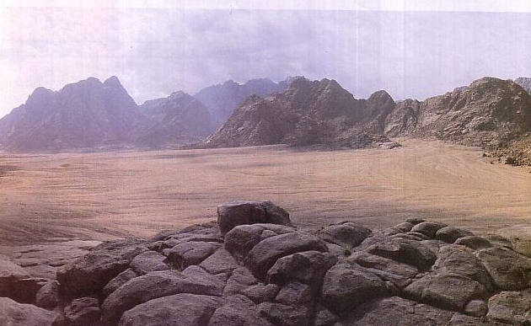
Chỗ nào đủ cho 2 triệu người Y-sơ-ra-ên?
Núi Si-nai có cánh đồng Ra-pha về phía bắc rộng đủ cho toàn dân Y-sơ-ra-ên cắm trại.

Slide 29


Các chi phái vây quanh Đền tạm
142
Nép-ta-li
Đan
B
A-se
T
Đ
N
Ép-ra-im
Giu-đa
Ma-na-se
Y-sa-ca
Bên-gia-min
Sa-bu-lôn
Si-mê-ôn
Gát
Ru-bên
Dân-số 2

Slide 30
Dân số
142
Ép-ra-im
Ma-na-se
Bên-gia-min
108,100
Đan
A-se
Nép-ta-li
157,400
B
T
Đ
N
Gát
Si-mê-ôn
Ru-bên
151,450
Giu-đa
Y-sa-ca
Sa-bu-lôn
186,400
Dân-số 2

Slide 31
Bố trí hình thập tự giá!
142
Ép-ra-im
Ma-na-se
Bên-gia-min
108,100
B
T
Đ
N
Gát
Si-mê-ôn
Ru-bên
151,450
Đan
A-se
Nép-ta-li
157,400
Giu-đa
Y-sa-ca
Sa-bu-lôn
186,400
Numbers 2

Slide 32
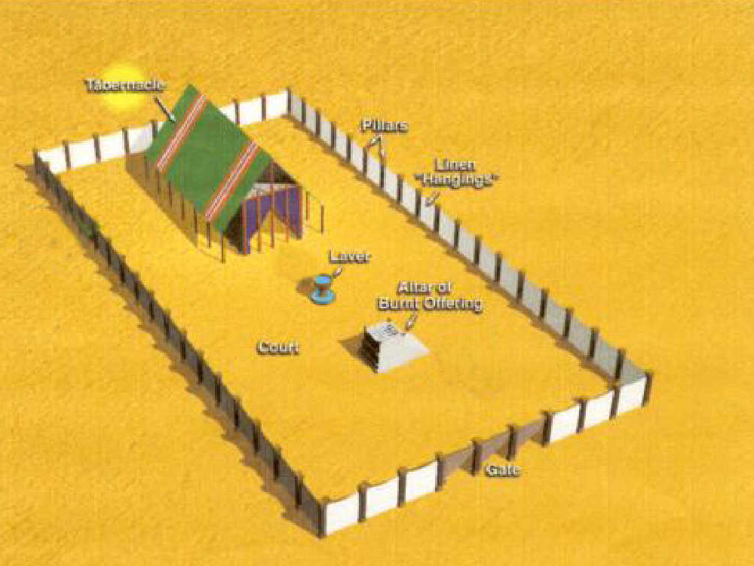
Trại Lê-vi & thầy tế lễ
Ghẹt-sôn
142
B
7,500
T
Đ
N
Mê-ra-ri
6,200
Kê-hát
Môi-se & A-rôn và con trai
8,600
Numbers 3

Slide 33
Đặt chung lại với nhau…
142
N
Ép-ra-im
W
E
Ma-na-se
Bên-gia-min
S
Đan
Ghẹt-sôn
A-se
Mê-ra-ri
Nép-ta-li
Gát
Kê-hát
Si-mê-ôn
Môi-se & A-rôn và các con
Ru-bên
Giu-đa
Y-sa-ca
Sa-bu-lôn
Dân số 2

Slide 34
Dân-số Ký
135
Chuẩn bị để chinh phục đất hứa
Chuẩn bị thế hệ cũ
Hoãn lại vì vô tín
Chuẩn bị thế hệ mới
1:1—10:10
10:11—25:18
26—36
Sự thành tín của ĐCT
Sự bất tín của Israel
Sự thành tín của ĐCT
Phước lành của ĐCT
Kỷ luật của Đức Chúa Trời
Phước lành của ĐCT
Cam kết của Israel
Israel lằm bằm
Cam kết của Israel
Trật tự
Vô trật tự
Tái lập trật tự
Núi Si-nai
Đồng vắng
Mô-áp
20 ngày
38 năm, 3 tháng, 10 ngày
kh. 5 tháng
Tỏ chức
(1—4)
Nên thánh (5:1—10:10)
Đến Ca-đe (10:11—12:16)
Ca-đe Sin (13—14)
Đồng vắng (15—19)
Đến Mô-áp (20—21)
Mô-áp Sin (22—25)
Chuẩn bị cho đất hứa (26—27)
Của lễ & lời thề (28—30)
Chuản bị cuối cùng (31—36)

Slide 36
Dân-số Ký
135
Chuẩn bị để chinh phục đất hứa
Chuẩn bị thế hệ cũ
Hoãn lại vì vô tín
Chuẩn bị thế hệ mới
1:1—10:10
10:11—25:18
26—36
Sự thành tín của ĐCT
Sự bất tín của Israel
Sự thành tín của ĐCT
Phước lành của ĐCT
Kỷ luật của Đức Chúa Trời
Phước lành của ĐCT
Cam kết của Israel
Israel lằm bằm
Cam kết của Israel
Trật tự
Vô trật tự
Tái lập trật tự
Núi Si-nai
Đồng vắng
Mô-áp
20 ngày
38 năm, 3 tháng, 10 ngày
kh. 5 tháng
Tỏ chức
(1—4)
Nên thánh (5:1—10:10)
Đến Ca-đe (10:11—12:16)
Ca-đe Sin (13—14)
Đồng vắng (15—19)
Đến Mô-áp (20—21)
Mô-áp Sin (22—25)
Chuẩn bị cho đất hứa (26—27)
Của lễ & lời thề (28—30)
Chuản bị cuối cùng (31—36)

Slide 37
Thứ tự xuất quân
142
5
B
Ép-ra-im
T
Đ
Ma-na-se
Bên-gia-min
N
Đan
2
6
Ghẹt-sôn
A-se
Mê-ra-ri
Nép-ta-li
Gát
4
Kê-hát
Si-mê-ôn
3
Ru-bên
Môi-se & A-rôn và các con trai
Giu-đa
Y-sa-ca
Sa-bu-lôn
1
Dân-số 2, 10

Slide 38
Đội hình di chuyển
142
Vật dụng
Đền tạm
Đan
Ép-ra-im
Ru-bên
Giu-đa
Hòm
giao Ước
Mê-ra-ri
A-se
Kê-hát
Ghẹt-sôn
Ma-na-se
Si-mê-ôn
Y-sa-ca
Nép-ta-li
Bên-gia-min
Gát
Sa-bu-lôn
Dân Số 2, 10:11-28

Slide 39
Bản đồ Dân-số 1–12
Núi Hô-rê
Ca-đe Ba-nê-a
Núi Si-nai
Lộ trình cuộc hành trình

Slide 41
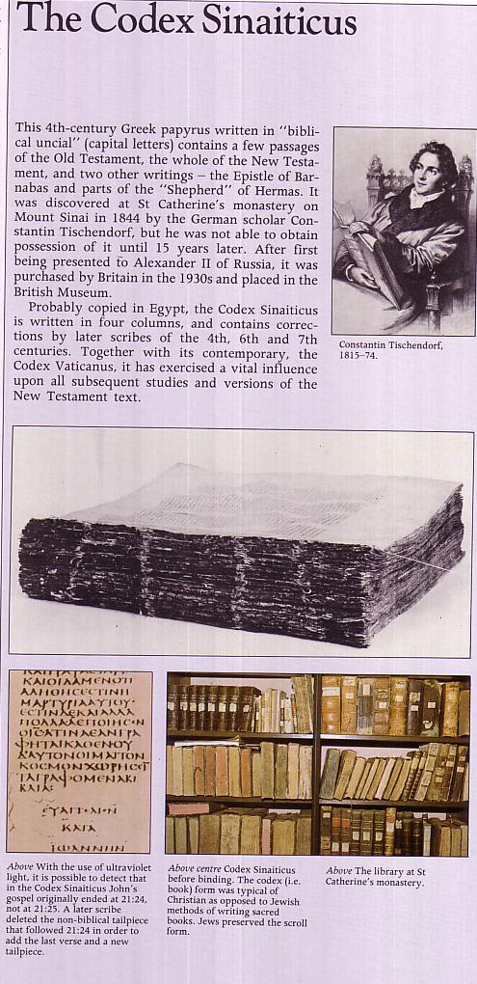
Bản văn Si-nai cổ
Rogerson, Atlas to the Bible, 18

Slide 42
Dân-số Ký
135
Chuẩn bị để chinh phục đất hứa
Chuẩn bị thế hệ cũ
Hoãn lại vì vô tín
Chuẩn bị thế hệ mới
1:1—10:10
10:11—25:18
26—36
Sự thành tín của ĐCT
Sự bất tín của Israel
Sự thành tín của ĐCT
Phước lành của ĐCT
Kỷ luật của Đức Chúa Trời
Phước lành của ĐCT
Cam kết của Israel
Israel lằm bằm
Cam kết của Israel
Trật tự
Vô trật tự
Tái lập trật tự
Núi Si-nai
Đồng vắng
Mô-áp
20 ngày
38 năm, 3 tháng, 10 ngày
kh. 5 tháng
Tỏ chức
(1—4)
Nên thánh (5:1—10:10)
Đến Ca-đe (10:11—12:16)
Ca-đe Sin (13—14)
Đồng vắng (15—19)
Đến Mô-áp (20—21)
Mô-áp Sin (22—25)
Chuẩn bị cho đất hứa (26—27)
Của lễ & lời thề (28—30)
Chuản bị cuối cùng (31—36)

Slide 43

Ca-đe Ba-nê-a

Slide 44
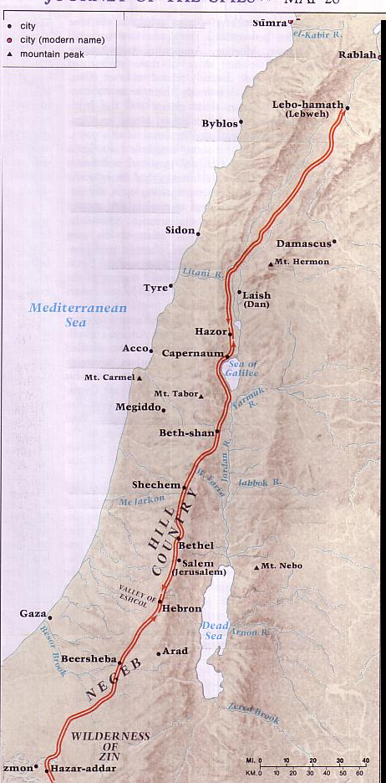
Hành trình của các thám tử
142a
Barry Beitzel, The Moody Atlas of Bible Lands, 93

Slide 45
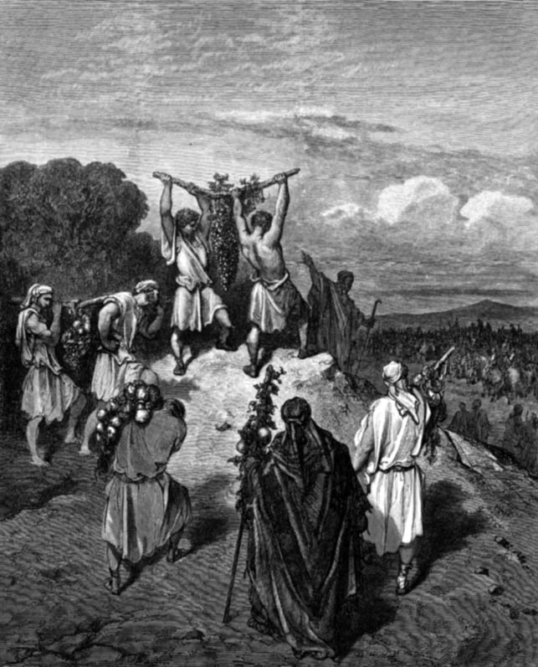
Các thám tử trở về
Dân-số 13

Slide 46
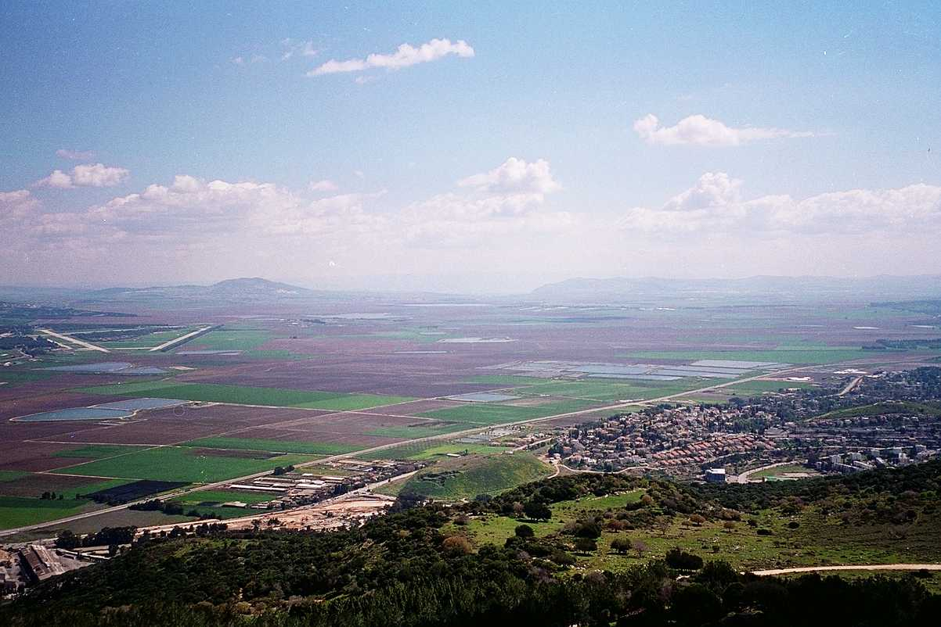
Báo cáo của đa số
T
ốt
o
ựa cào cào
Dân-số 13:26-33

Slide 47
Báo cáo của thiểu số
T
hượng Đế
Dân số 13:26-33

Slide 48
Báo cáo của Đức Chúa Trời
Num. 13:26-14:9
Trang hoàng
sân khấu
Tình huống:
MS
12 thám tử: Hai bản báo cáo
10 thám tử: Ý kiến đa số
đất dượm sữa và mật!
Người khổng lồ ở đó!
Trở về Ai Cập!
2 thám tử: Ý kiến thiểu số
Đất đượm sữa và mật!
Người khổng lồ ở đó!
Đức Chúa Trời ở với chúng ta!
N(A)
H
Hủy CHUYẾN ĐI!
SG
C
ER
B
J
MN
MOSES
DS
Exodus
Sinai
E
M - C - C
Kadesh Barnea
KB
U
40
MS
PG
Vì thế, hãy đi!!!!!
RS
Handbook pg. 26-29
21

Slide 49
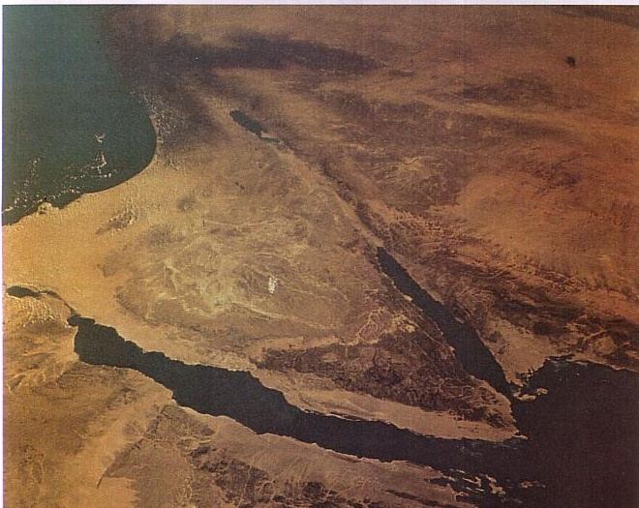
Lưu lạc trong đồng vắng
Bán đảo Si-nai không phải là địa điểm pic-nic (nhất là cho 40 năm!)
Ca-đe
Núi Si-nai

Slide 50
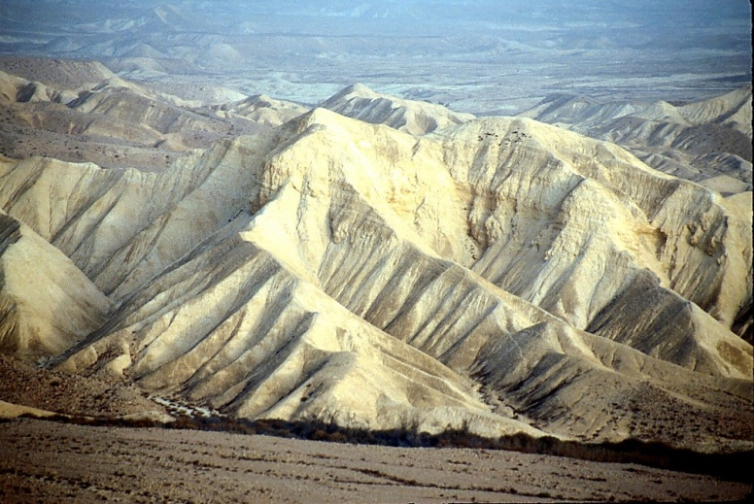
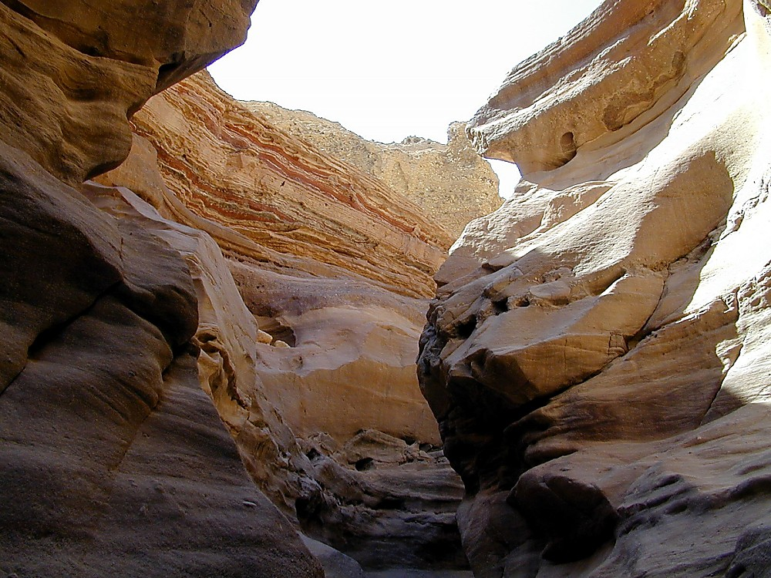
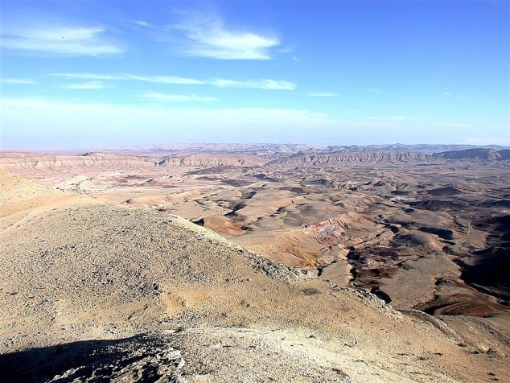
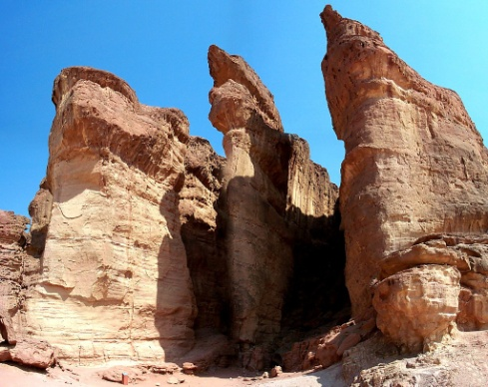
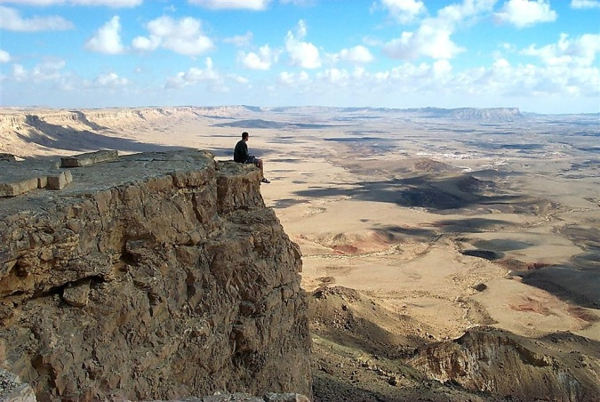
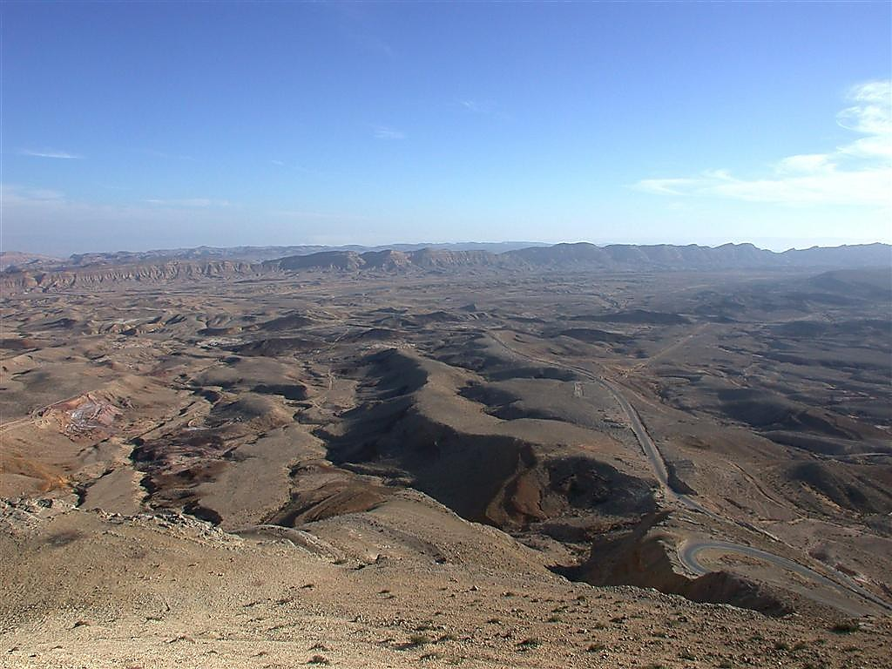
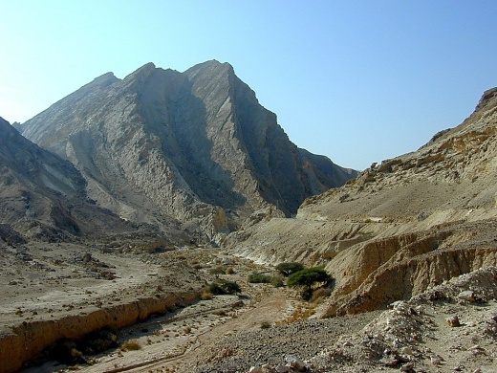
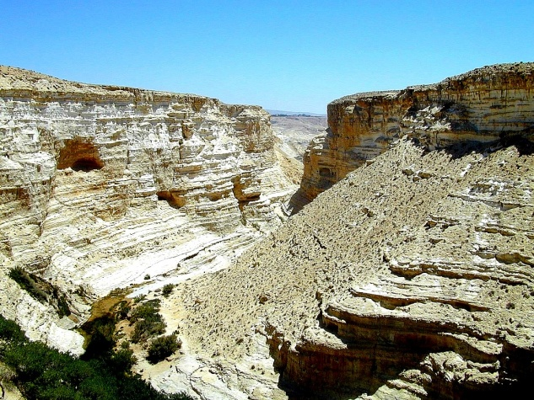
Kỷ luật của Đức Chúa Trời
Num. 32:49; 34:1
Trang hoàng sân khấu
Ý Ngài là 40 năm? ngoài này?
MOSES
Exodus
Sinai
M - C - C
Kadesh Barnea
40
40
Handbook pg. 26-29
24

Slide 51
Dân-số Ký
135
Chuẩn bị để chinh phục đất hứa
Chuẩn bị thế hệ cũ
Hoãn lại vì vô tín
Chuẩn bị thế hệ mới
1:1—10:10
10:11—25:18
26—36
Sự thành tín của ĐCT
Sự bất tín của Israel
Sự thành tín của ĐCT
Phước lành của ĐCT
Kỷ luật của Đức Chúa Trời
Phước lành của ĐCT
Cam kết của Israel
Israel lằm bằm
Cam kết của Israel
Trật tự
Vô trật tự
Tái lập trật tự
Núi Si-nai
Đồng vắng
Mô-áp
20 ngày
38 năm, 3 tháng, 10 ngày
kh. 5 tháng
Tỏ chức
(1—4)
Nên thánh (5:1—10:10)
Đến Ca-đe (10:11—12:16)
Ca-đe Sin (13—14)
Đồng vắng (15—19)
Đến Mô-áp (20—21)
Mô-áp Sin (22—25)
Chuẩn bị cho đất hứa (26—27)
Của lễ & lời thề (28—30)
Chuản bị cuối cùng (31—36)

Slide 52
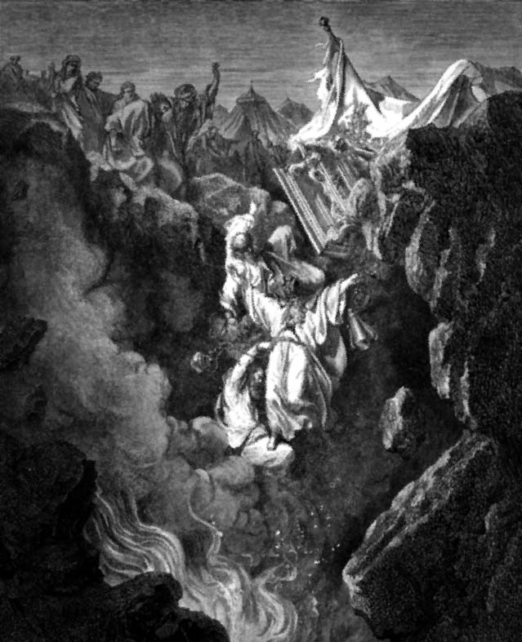
Cuộc nổi loạn của Cô-rê
Cô-rê, Đa-than và A-bi-ram Dân-số 16

Slide 53
Dân-số Ký
135
Chuẩn bị để chinh phục đất hứa
Chuẩn bị thế hệ cũ
Hoãn lại vì vô tín
Chuẩn bị thế hệ mới
1:1—10:10
10:11—25:18
26—36
Sự thành tín của ĐCT
Sự bất tín của Israel
Sự thành tín của ĐCT
Phước lành của ĐCT
Kỷ luật của Đức Chúa Trời
Phước lành của ĐCT
Cam kết của Israel
Israel lằm bằm
Cam kết của Israel
Trật tự
Vô trật tự
Tái lập trật tự
Núi Si-nai
Đồng vắng
Mô-áp
20 ngày
38 năm, 3 tháng, 10 ngày
kh. 5 tháng
Tỏ chức
(1—4)
Nên thánh (5:1—10:10)
Đến Ca-đe (10:11—12:16)
Ca-đe Sin (13—14)
Đồng vắng (15—19)
Đến Mô-áp (20—21)
Mô-áp Sin (22—25)
Chuẩn bị cho đất hứa (26—27)
Của lễ & lời thề (28—30)
Chuản bị cuối cùng (31—36)

Slide 54
Dân-số Ký
135
Chuẩn bị để chinh phục đất hứa
Chuẩn bị thế hệ cũ
Hoãn lại vì vô tín
Chuẩn bị thế hệ mới
1:1—10:10
10:11—25:18
26—36
Sự thành tín của ĐCT
Sự bất tín của Israel
Sự thành tín của ĐCT
Phước lành của ĐCT
Kỷ luật của Đức Chúa Trời
Phước lành của ĐCT
Cam kết của Israel
Israel lằm bằm
Cam kết của Israel
Trật tự
Vô trật tự
Tái lập trật tự
Núi Si-nai
Đồng vắng
Mô-áp
20 ngày
38 năm, 3 tháng, 10 ngày
kh. 5 tháng
Tỏ chức
(1—4)
Nên thánh (5:1—10:10)
Đến Ca-đe (10:11—12:16)
Ca-đe Sin (13—14)
Đồng vắng (15—19)
Đến Mô-áp (20—21)
Mô-áp Sin (22—25)
Chuẩn bị cho đất hứa (26—27)
Của lễ & lời thề (28—30)
Chuản bị cuối cùng (31—36)

Slide 55

Nước từ vầng đá (Dân 20:8)

Slide 56
Bản đồ cuộc lưu lạc
Núi Hô-rê
Ca-đe Ba-nê-a
Núi Si-nai
Lộ trình

Slide 57
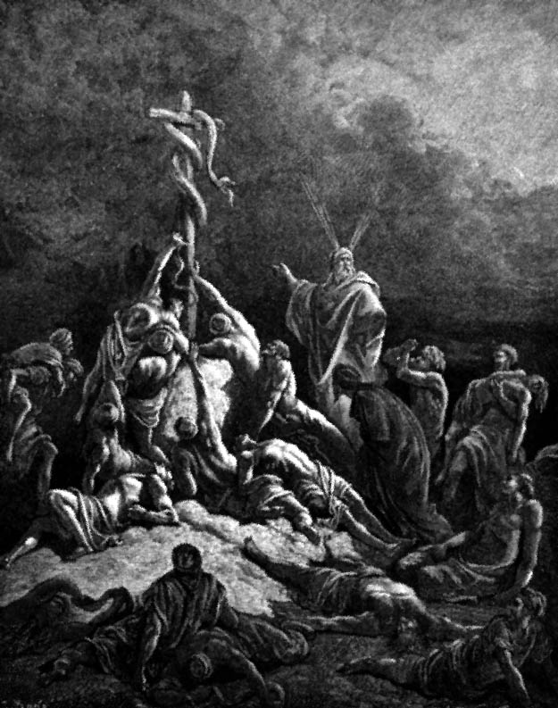
Con rắn bằng đồng
Dân-số 21

Slide 58
Dân-số Ký
135
Chuẩn bị để chinh phục đất hứa
Chuẩn bị thế hệ cũ
Hoãn lại vì vô tín
Chuẩn bị thế hệ mới
1:1—10:10
10:11—25:18
26—36
Sự thành tín của ĐCT
Sự bất tín của Israel
Sự thành tín của ĐCT
Phước lành của ĐCT
Kỷ luật của Đức Chúa Trời
Phước lành của ĐCT
Cam kết của Israel
Israel lằm bằm
Cam kết của Israel
Trật tự
Vô trật tự
Tái lập trật tự
Núi Si-nai
Đồng vắng
Mô-áp
20 ngày
38 năm, 3 tháng, 10 ngày
kh. 5 tháng
Tỏ chức
(1—4)
Nên thánh (5:1—10:10)
Đến Ca-đe (10:11—12:16)
Ca-đe Sin (13—14)
Đồng vắng (15—19)
Đến Mô-áp (20—21)
Mô-áp Sin (22—25)
Chuẩn bị cho đất hứa (26—27)
Của lễ & lời thề (28—30)
Chuản bị cuối cùng (31—36)

Slide 59
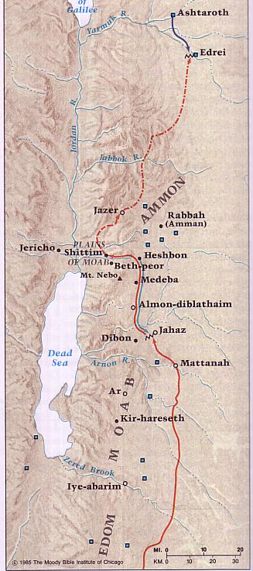
Những sự kiện bên kia sông Giô-đanh
140
Chiến thắng Si-hôn và Óc (Dân. 21)
Ba-lác thất bại để khiến Đức Chúa Trời chống lại Y-sơ-ra-ên — Ba-la-am chúc phước (Dân 22-24)

Slide 60

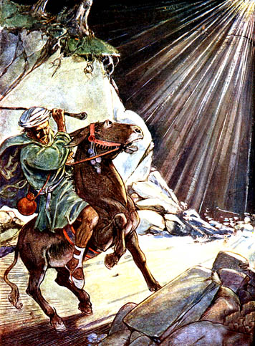
Balaam
Ba-la-am
Dân-số 22-24

Slide 61
Khải Thị 2:14-15
Nhưng Ta có điều quở trách ngươi: vì tại đó ngươi có kẻ theo đạo Ba-la-am, người ấy dạy Ba-lác đặt hòn đá ngăn trở trước mặt con cái Y-sơ-ra-ên, đặng dỗ chúng nó ăn thịt cúng thần tượng và rủ reng làm điều dâm loạn. Ngươi cũng có những kẻ theo đạo Ni-cô-la.

Slide 62
2 Phi 2:15-16 (NIV)
Chúng nó đã bỏ đường thẳng mà đi sai lạc theo đường của Ba-la-am, con trai Bê-ô, là kẻ tham tiền công của tội ác. Bởi một con vật câm nói tiếng người ta, mà ngăn cấm sự điên cuồng của người tiên tri đó.

Slide 63
Giu-đe 11 (NIV)
Khốn nạn thay cho chúng nó! Vì đã theo đường của Ca-in lấy lòng tham lợi mà gieo vào sự sai lạc của Ba-la-am; và bị hư mất vì sự phản nghịch của Cô-rê.

Slide 64
Những sự kiện bên kia sông Giô-đanh
140
Chiến thắng Si-hôn và Óc (Dân. 21)
Ba-lác thất bại trong việc khiến Đức Chúa Trời chống lại Y-sơ-ra-ên — Ba-la-am chúc phước (Dân 22-24)
Ba-lác thành công trong việc khiến Y-sơ-ra-ên chống lại Đức Chúa Trời — phóng đãng tại Bết Phê-ô (Dân 25)

Slide 65
Dân-số Ký
135
Chuẩn bị để chinh phục đất hứa
Chuẩn bị thế hệ cũ
Hoãn lại vì vô tín
Chuẩn bị thế hệ mới
1:1—10:10
10:11—25:18
26—36
Sự thành tín của ĐCT
Sự bất tín của Israel
Sự thành tín của ĐCT
Phước lành của ĐCT
Kỷ luật của Đức Chúa Trời
Phước lành của ĐCT
Cam kết của Israel
Israel lằm bằm
Cam kết của Israel
Trật tự
Vô trật tự
Tái lập trật tự
Núi Si-nai
Đồng vắng
Mô-áp
20 ngày
38 năm, 3 tháng, 10 ngày
kh. 5 tháng
Tỏ chức
(1—4)
Nên thánh (5:1—10:10)
Đến Ca-đe (10:11—12:16)
Ca-đe Sin (13—14)
Đồng vắng (15—19)
Đến Mô-áp (20—21)
Mô-áp Sin (22—25)
Chuẩn bị cho đất hứa (26—27)
Của lễ & lời thề (28—30)
Chuản bị cuối cùng (31—36)

Slide 66
Sự thay đổi dân số trong đồng vắng
140
Chi phái
Dân 1 (1444 TC)
Bắt đầu cuộc lưu lạc
Dân 26 (1406 TC)
Cuối cuộc lưu lạc
Gia tăng
(Giảm)
Ru-bên
46,500
43,730
(2,770)
Si-mê-ôn
59,300
22,200
(37,100)
Gát
45,650
40,500
(5,150)
Giu-đa
74,600
76,500
1,900
Y-sa-ca
54,400
64,300
9,900
Sa-bu-lôn
57,400
60,500
3,100
Ép-ra-im
40,500
32,500
(8,000)
Ma-na-se
32,200
52,700
20,500
Bên-gia-min
35,400
45,600
10,200
Đan
62,700
64,400
1,700
A-se
41,500
53,400
11,900
Nép-ta-li
53,400
45,400
(8,000)
Tổng cộng
603,550
601,730
(1,820)

Slide 67
Dân-số Ký
135
Chuẩn bị để chinh phục đất hứa
Chuẩn bị thế hệ cũ
Hoãn lại vì vô tín
Chuẩn bị thế hệ mới
1:1—10:10
10:11—25:18
26—36
Sự thành tín của ĐCT
Sự bất tín của Israel
Sự thành tín của ĐCT
Phước lành của ĐCT
Kỷ luật của Đức Chúa Trời
Phước lành của ĐCT
Cam kết của Israel
Israel lằm bằm
Cam kết của Israel
Trật tự
Vô trật tự
Tái lập trật tự
Núi Si-nai
Đồng vắng
Mô-áp
20 ngày
38 năm, 3 tháng, 10 ngày
kh. 5 tháng
Tỏ chức
(1—4)
Nên thánh (5:1—10:10)
Đến Ca-đe (10:11—12:16)
Ca-đe Sin (13—14)
Đồng vắng (15—19)
Đến Mô-áp (20—21)
Mô-áp Sin (22—25)
Chuẩn bị cho đất hứa (26—27)
Của lễ & lời thề (28—30)
Chuản bị cuối cùng (31—36)

Slide 68
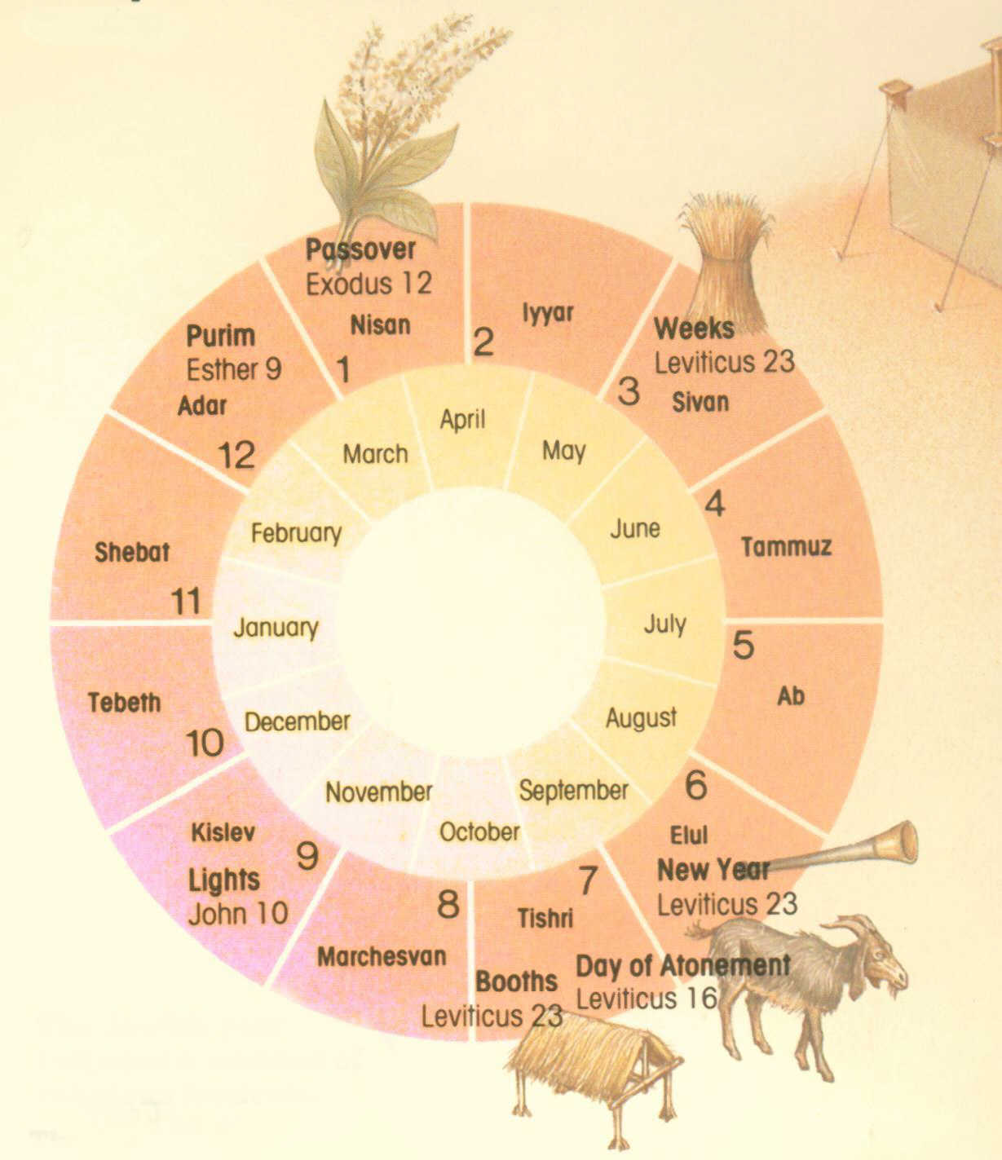
Nhắc lại các kỳ lễ
Sa-bát
Vượt qua
Ngũ tuần
Thổi kèn
Chuộc tội
Lều tạm
Dân-số 28-29

Slide 69
Dân-số Ký
135
Chuẩn bị để chinh phục đất hứa
Chuẩn bị thế hệ cũ
Hoãn lại vì vô tín
Chuẩn bị thế hệ mới
1:1—10:10
10:11—25:18
26—36
Sự thành tín của ĐCT
Sự bất tín của Israel
Sự thành tín của ĐCT
Phước lành của ĐCT
Kỷ luật của Đức Chúa Trời
Phước lành của ĐCT
Cam kết của Israel
Israel lằm bằm
Cam kết của Israel
Trật tự
Vô trật tự
Tái lập trật tự
Núi Si-nai
Đồng vắng
Mô-áp
20 ngày
38 năm, 3 tháng, 10 ngày
kh. 5 tháng
Tỏ chức
(1—4)
Nên thánh (5:1—10:10)
Đến Ca-đe (10:11—12:16)
Ca-đe Sin (13—14)
Đồng vắng (15—19)
Đến Mô-áp (20—21)
Mô-áp Sin (22—25)
Chuẩn bị cho đất hứa (26—27)
Của lễ & lời thề (28—30)
Chuản bị cuối cùng (31—36)

Slide 70
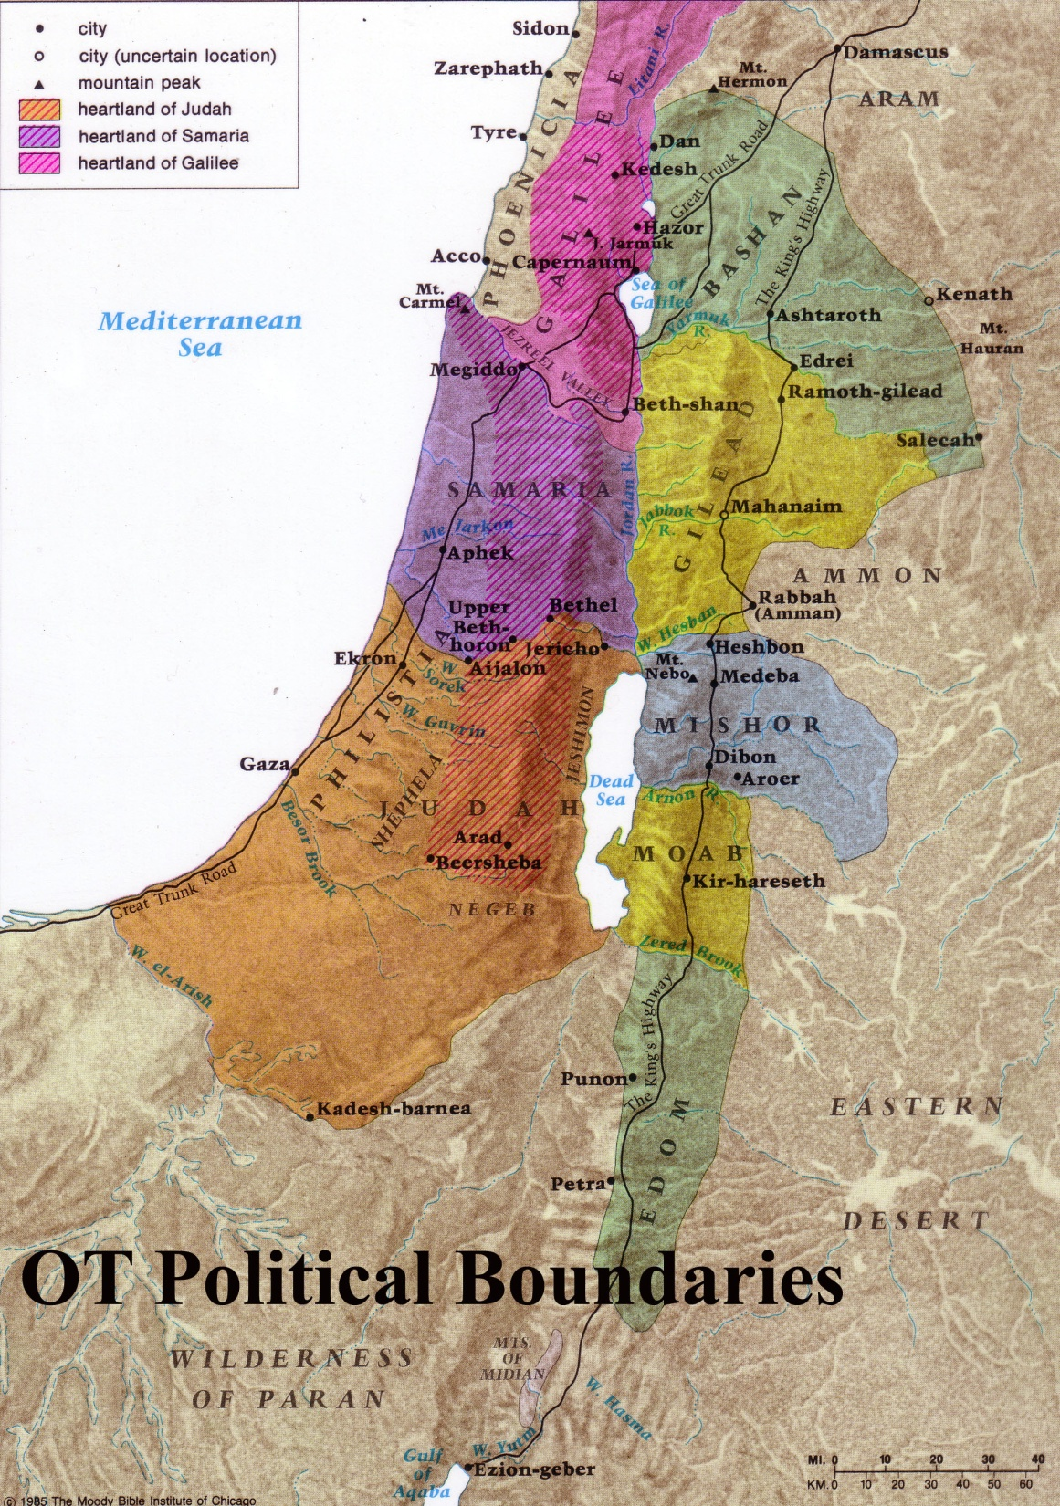
Chuẩn bị cuối cùng (31-36)
Ổn định vùng bờ đông (31-32)
  Ma-đi-an (31)
  Sản nghiệp (32)
Tóm tắt cuộc lưu lạc (33:1-49)
Xác định xứ Ca-na-an (33:50-36:13)
  Sản nghiệp (33:50-34:29)
  Thành phố người Lê-vi (35)
  Các con gái (36)

Slide 71
Thành ẩn náu
142
The Bible Visual Resource Book, 35
Dân-số 35

Slide 72
Lân bang phía đông trước kia của Israel
143
John H. Walton, Chronological and Background Charts of the OT, 2d ed., 71
Thời kỳ
Ê-đôm
Mô-áp
Am-môn
A-ma-léc
Ê-sau: con trai Y-sác
Mô-áp: con trai của Lót và con gái lớn
Bên-Am-mi: con trai của Lót và con gái thứ
A-ma-léc: con của Ê-li-pha, con của Ê-sau
Tổ phụ
Bị A-mô-rít khống chế có mức độ. Không cho Israel đi ngang qua (Dân 20:14-21).
Bị Si-hôn và A-mô-rít chinh phục
(Dân 21:26).
Vua Ba-lác sợ Israel và tìm Ba-la-am để rủa sả họ (Dân 22).
Bị Israel bánh bại
(Xuất 17).
Đánh bại Israel sau báo cáo của các thám tử
(Dân 14:45).
Xuất Ai Cập

Slide 73
Lân bang phía đông trước kia của Israel
143
John H. Walton, Chronological and Background Charts of the OT, 2d ed., 71
Thời kỳ
Ê-đôm
Mô-áp
Am-môn
A-ma-léc
Quan xét
Tiếp tục bị A-ma-léc khống chế một phần (1350 TC; Quan 1:35-36).
Éc-lôn đàn áp Israel trong 18 năm cho tới thời Ê-hút (1350 TC; Quan 3:12-30)
Đồng minh của Éc-lôn xứ mô-áp (1350 TC);
Đàn áp Israel cho tới thời Giép-thê (1100 TC; Quan 10-12).
Đồng minh của Éc-lôn xứ Mô-áp (1350 TC)
Sau-lơ chiếm một số thành của Ê-đôm
(1030 TC; 1 Sa 14:47).
Đánh chiếm và chinh phục bởi Đa-vít
(1000 TC; 1 Sử 18:12).
Sau-lơ chiếm một số thành thuộc lãnh thổ Mô-áp
(1030 TC;
1Sa 14:47).
Bị Đa-vít chinh phục và nô dịch hóa (1000 TC;
2Sa 8:2).
Sau-lơ đánh bại Na-hách
(1050 TC; 1Sa 11:1-11) &
Và chiếm một vài thành phố A-ma-léc (1030 TC; 1Sa 14:47);
Đa-vít đánh bại Ha-nun
(990 TC; 2Sa 12:26-31)
Sau-lơ đánhbại A-ga
(1050 TC; 1Sa 15:1-9);
Phá hủy trại quân của Đa-vít tại Xiếc-lát nhưng Đa-vít đuổi họ đi. Đây là lần cuối đề cập đến họ
(1Sa 30).
Quân chủ thống nhất

Slide 74
Lân bang phía tây trước kia của Israel
144
John H. Walton, Chronological and Background Charts of the OT, 2d ed., 71
PHÊ-NI-XI
PHI-LI-TIN
ORIGINS
Xê-mít A-mô-rít
Dân vùng biển A-ghê
kh. 1500
Lãnh thổ bị chia cắt giữa người Hê-tít và người Ai Cập thống trị
Chưa ở tại Pa-lét-tin
Tiền Quan xét
1400–bắt đầu từ từ chống đối, đầu tiên chống lại Ai Cập
1380-1287–Hầu hết là người Hê-tít kiểm soát; sự kiểm soát bị thu hẹp cho tới 1190
1190–bị xâm chiếm bởi dân miền biển. Những thành quốc độc lập được thành lập
1100– một số bị kiểm soát Tiglath-Pileser I kiểm soát
1190–Đánh bại người Hê-tít, hủy diệt thủ đô. Bị Rameses III đánh bại, định cư vùng bờ biển Pa-lét-tin. 5 thành phố chính: Ách-ca-lôn, Ách-dốt, Gát, Ga-xa, Éc-rôn (A-A-G-G-E).
Thế kỷ 11–kiểm soát một phần Đan & Giu-đa (Quan 14:4; 15:11). Sam-sôn kiểm soát một ít.
1060–chiến thắng Israel; cướp Hòm giao ước (1 Sa 4)
1050–Israel đánh bại Phi-li-tin tại Ê-bên-ê-xe
(1 Sa 7:7-14)
Quan xét

Slide 75
Lân bang phía tây trước kia của Israel
144
John H. Walton, Chronological and Background Charts of the OT, 2d ed., 71
PHÊ-NI-XI
PHI-LI-TIN
Độc lập chính trị; văn hóa phát triển
Người Phi-li-tin bị kiềm hãm hầu hết thời kỳ này. Họ bị Giô-na-than đánh bại tại Mích-ma & tại Ê-la bởi Đa-vít. Tràn khắp cả xứ vào cuối thời kỳ sau khi đánh bại và giết Sau-lơ tại Ghinh-bô-a
SAU-LƠ
Thời đại hoàng kim
981-942–Hiram I xứ Ty-rơ; đồng minh với Israel.
Phát triển thương mại đường biển & thám hiểm; có thuộc địa tại Bắc Phi, Tây-ban-nha, Tiểu Á, & Địa Trung Hải
Đa-vít đánh bại & thống trị người Phi-li-tin (2 Sa 5:17-25)
1000–900 TC

Slide 76
Lân bang phía tây trước kia của Israel
144
John H. Walton, Chronological and Background Charts of the OT, 2d ed., 71
PHÊ-NI-XI
PHI-LI-TIN
890–Thầy cả Ếch Ba-anh giành ngai vàng. Liên minh với Israel qua việc gả con gái của mình Giê-sa-bên cho A-háp
865–Nộp cống cho Ashurnasirpal II xứ A-Sy-ri
853–Liên mimh 12-quốc gia chống Shalmaneser III tại Qarqar
841–Shalmaneser III chiếm vài thành phố. Nộp cống cho A-sy-ri đến cuối thời kỳ
Triều cống cho Giê-hô-sa-phát (2 Sử 17:11)
Đột kích Giu-đa trong thời của Giô-ram (2 Sử 21:16-17)
805 – A-sy-ri Adad-nirari III thu cống vật; bị Ô-xia chinh phục nhưng xâm chiếm Giu-đa Judah trong thời của A-cha (2 Sử 28:18); bị Tiếc-la Phi-lê-se III của A-sy-ri đánh bại
900–722 TC
725–Trong thời trị vì của Shalmaneser V, Lu-li của Si-đôn cố liên kết với Phê-ni-xi trong cuộc khởi nghĩa
701–San-chê-ríp đáp trả bằng cuộc thôn tính–nhiều thành phố bị chiếm, lưu đày, vua bù nhìn
677–Khởi nghĩa bị Esarhaddon dẹp tan – Si-đôn bị tiêu diệt
665 – Ba-lít xứ Ty-rơ khởi nghĩa – bị Assurbanipal đàn áp
584-571 – Nê-bu-cát-nết-sa bao vây – chiếm Ty-rơ
Đất nước bị chinh phục & Gaza bị Ê-xê-chia chiếm (2 Vua 18:8)
Dân bị bắt & bị Nê-bu-cát-nết-sa lưu đày
722–570 TC

Slide 77
Người có lòng tan vỡ
145-146
Henry Blackaby
Người kiêu ngạo, không tan vỡ
Người có lòng tan vỡ
Giữ người khác với mục tiêu lâu dài
Mạo hiểm để gần với người khác/sẵn sàng mạo hiểm để yêu thương
Dễ dàng đổ lỗi, khiển trách người khác
Chấp nhận trách nhiệm cá nhân – có thể nhận ra mình sai chỗ nào
Khó gần
“Dễ năn nỉ"
Tự bảo vệ khi bị phê bình
Chấp nhận phê bình với tấm lòng khiêm nhường, rộng mở
Quan tâm tới là người “có thanh danh"
Quan tâm tới con người thật
Quan tâm tới việc người ta nghĩ gì
Mọi việc như thế nào Đức Chúa Trời biết
Làm việc giữ thể diện/bảo vệ thanh danh
Chết đối với thanh danh của mình
Khó chia xẻ nhu cầu thuộc linh của mình với người khác
Sẵn sàng mở lòng / phơi bày với người khác
Muốn chắc rằng không ai tìm ra tội lỗi của mình.
Sẵn sàng phơi bày (khi đã tan vỡ, không cần quan tâm ai biết – không có gì để mất!)

Slide 78
Người có lòng tan vỡ
145-146
Henry Blackaby
Người kiêu ngạo, không tan vỡ
Người có lòng tan vỡ
Khó có thể nói, “Tôi sai rồi; bạn có sẵn lòng tha thứ tôi không?"
Nhanh chóng chấp nhận thất bại và tìm kiếm sự tha thứ
Khi xưng tội, giải quyết chung chung
Giải quyết chi tiết
Quan tâm về hậu quả tội lỗi của mình
Đau đớn về nguyên nhân / gốc rễ tội lỗi của họ
Hối hận khi tội lỗi của mình khi – bị bắt gặp / tìm ra
Ăn năn về tội lỗi (từ bỏ nó)
Khi có hiểu lầm hoặc mâu thuẩn, chờ người khác đến và nói xin lỗi
Làm người khởi xướng giải hòa; sẵn sàng vác thập tự giá trước!
So sánh mình với người khác và cảm thấy đáng được tôn trọng
So sánh mình với sự thánh khiết của ĐCT và cảm nhận nhu cầu được thương xót
Mù lòa về tình trạng thật của tấm lòng mình
Bước đi trong ánh sáng
Không nghĩ rằng họ có gì để ăn năn cả
Tiếp tục thái độ của lòng ăn năn
Không nghĩ rằng họ cần được phục hưng (một ai khác mới cần!)
Liên tục cảm thấy nhu cầu cần sự gặp gỡ tươi mới với sự đổ đầy Đức Thánh Linh

Slide 79
Người có lòng tan vỡ
145-146
Henry Blackaby
Người kiêu ngạo, không tan vỡ
Người có lòng tan vỡ
Nhắm vào sự thất bại của người khác
Bị tràn ngập bởi cảm giác nhu cầu thuộc linh của mình
Công bình riêng; có tinh thần phê phán, bươi móc; nhìn chính mình/qua vọng kính sai lệch nhưng nhìn người khác bằng kính hiển vi
Thương xót; tha thứ; tìm điều tốt nhất nơi người khác
Coi thường người khác
Tôn trọng người khác hơn mình
Có tinh thần tự lập/ tự mãn
Tinh thần phụ thuộc/nhận ra nhu cầu dành cho người khác
Cố giữ quyền kiểm soát; phải là cách của tôi
Trao phó quyền kiểm soát
Cố chứng minh mình đúng
Sẵn sàng chịu thua về điều mình đúng!
Đòi quyền lợi
Từ bỏ quyền lợi
Tinh thần ra lệnh
Tinh thần ban cho
Tự bảo vệ thời gian, quyền lợi và thanh danh
Từ bỏ chính mình

Slide 80
Người có lòng tan vỡ
145-146
Henry Blackaby
Người kiêu ngạo, không tan vỡ
Người có lòng tan vỡ
Muốn được phục vụ
Được thúc đẩy phục vụ người khác
Muốn là người thành công
Muốn là người trung thành khiến người khác thành công
Muốn thăng tiến cho bản thân
Quan tâm sự thăng tiến của người khác
Ráng để được công nhận/đánh giá cao
Cảm nhận không xứng đáng; vui khi được sử dụng; mong người khác có uy tín
Bị tổn thương khi người khác được đề bạt
và mình không được chú ý
Vui khi người khác được cất nhắc
“Nhiệm vụ này có đặc ân lắm mới có tôi!"
“Tôi không xứng đáng để phục vụ trong chức vụ này!"
Nghĩ về điều họ có thể làm cho Đức Chúa Trời
Biết rằng họ không có gì để dâng cho Đức Chúa Trời
Cảm thấy tự tin mình biết nhiều như thế nào
Khiêm nhường biết rằng mình cần học hỏi nhiều
Tự ý thức về bản thân
Không quan tâm tới bản thân

Slide 81
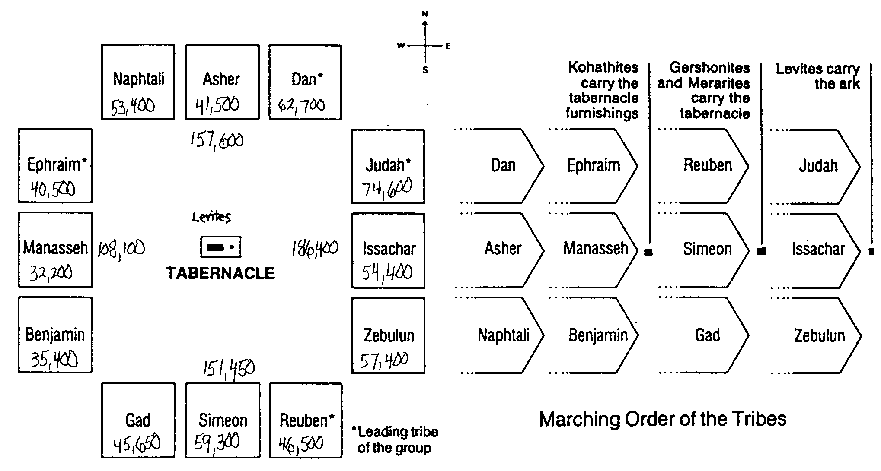
Cắm trại & Xuất quân của các chi phái
142
The Bible Visual Resource Book, 35

Slide 82

Áp dụng
135
Nhận biết rằng Đức Chúa Trời ban cho bạn mọi nhu cầu theo ý muốn Ngài, nhưng bất tuân đáng bị kỷ luật.
Đức Chúa Trời sẽ làm cho ý Ngài được thành qua chúng ta hoặc không qua chúng ta.
Chúng ta được định tính cách bởi sự cam kết/phó thác hoặc lằm bằm?

Slide 83


Bối cảnh thời Cựu Ước—BibleStudyDownloads.org
Tải Về Tài Liệu Nghiên Cứu Kinh Thánh
Notes:
OT Backgrounds VN

Slide 84
Black

